Slide 1
블록체인 투표 시스템
6조
조근희, 김민수, 노승준, 박근하, 허찬욱

Slide 2
목차
01
03
02
04
작품 소개
개발 계획
개발시스템의 목적
예상 사용자 효용
시스템 개요도
사용 플랫폼
기능 소개
Q & A
개발 응용의 주요 기능
개발 응용의 범위

Slide 3
개발 시스템 목적
기존 투표 시스템의 보안성과 투명성 한계를 극복하기 위해 블록체인 기반의 스마트 계약을 활용한 신뢰 가능한 투표 플랫폼을 구축하고자 합니다.
이 시스템은 투표 전 과정을 자동화하고 누구나 검증 가능하게 하며, 개인정보 보호와 부정 방지 기능도 포함한다. 기업, 학교, 커뮤니티 등 다양한 상황에 유연하게 적용 가능하여 새로운 참여 문화를 형성하는 데 기여합니다.

Slide 4
예상 사용자 효용
1.
공통
블록체인 암호화를 통해 투표자 정보 및 투표 내용의 기밀성 보장
사전 정의된 스마트 계약 조건에 따라 정확히 이행되며, 결과 조작 불가능
2.
관리자
투표 생성, 참여, 집계, 결과 공개까지 자동화되어 관리 부담 감소
인쇄, 인력, 오프라인 시스템 등의 물리적 비용 제거
투표 내역과 결과가 위변조 불가능한 형태로 블록체인에 기록
3.
참여자
참여자가 투표 결과의 생성·변경 과정을 실시간으로 검증 가능
장소나 시간 제약 없이 모바일/웹을 통한 손쉬운 참여 가능
개인 식별 정보 비공개 또는 암호화 처리로 익명성 보장

Slide 5
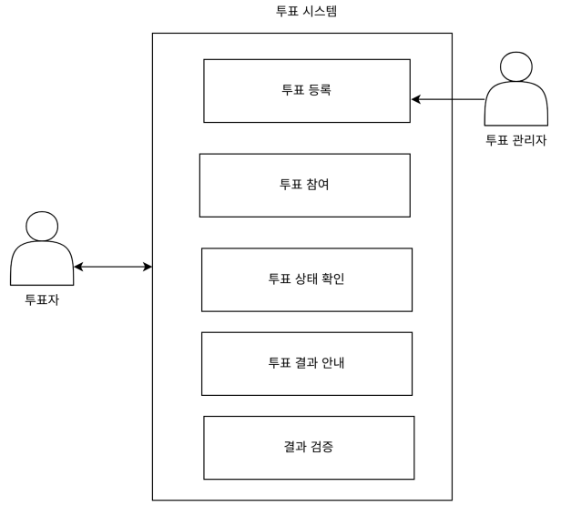
시스템 개요도

Slide 6
개발 응용의 주요 기능
설명
투표 등록
투표 관리자가 투표 주제, 항목, 기간, 참여 조건 등을 스마트 계약으로 등록함
인증된 사용자가 등록된 투표에 참여하며, 1인 1표 원칙 또는 조건 기반 가중치 부여 가능
참여자는 실시간으로 자신이 참여한 투표의 진행 상황(참여율, 마감일 등)을 확인 가능
투표 종료 시점에 스마트 계약에 따라 자동으로 개표되며, 블록체인 상에 결과가 공개됨
제 3자가 투표 결과와 스마트 계약의 조건을 블록체인 상에서 직접 검증 가능
투표 참여
투표 상태 확인
투표 결과 안내
결과 검증

Slide 7
개발 응용의 주요 범위
개발할 부분
투표 등록, 투표 참여, 투표 상태 확인, 결과 검증, 투표 결과 안내
암호화폐 지갑, 암호화폐 송금
외부소스 이용

Slide 8




개발 계획
사용 플랫폼
Solidity
Front
React

Slide 9



Q & A

